Slide 1


प्रधानमन्त्री रोजगार कार्यक्रम
रोजगारी सिर्जना । रोजगारीको व्यवस्थापन । सीप तथा क्षमता विकास । सामाजिक संरक्षण
कामका लागि पारिश्रमिकमा आधारित सामुदायिक आयोजना (सञ्चालन तथा व्यवस्थापन) कार्यविधि, २०७६
नेपाल सरकार
श्रम, रोजगार तथा सामाजिक सुरक्षा मन्त्रालय
सिंहदरबार, काठमाडौं
इमेल : info@pmep.gov.np वेवसाईट M http://pmep.gov.np

Slide 2


उद्देश्य
४
पूर्वाधारका कार्यक्रमहरु बीच समन्वय र सहकार्यको विकास
३
लक्षित वर्गहरुको आवश्यकता अनुसारको आयोजना छनौट
२
श्रममूलक प्रविधिको प्रयोग मार्फत रोजगारी सिर्जना
१
सूचीकृत बेरोजगार व्यक्तिलाई न्यूनतम रोजगारीको प्रत्याभूती

Slide 3

सार्वजनिक निर्माण कार्य मार्फत सामाजिक सुरक्षाका मोडलहरु
मोडलहरु
अल्पकालिन सामाजिक सुरक्षा
दीर्घकालिन सामाजिक सुरक्षा
थप सार्वजनिक निर्माण कार्य सहितको सामाजिक सुरक्षा
व्यक्तिगत तथा घरधूरीको स्तरका जोखिमहरु
(विरामी, चोटपटक, मृत्यु, बेरोजगारी, कृषिबालीमा नोक्सानी आदी)
विशेष प्रकारका जोखिमहरु
-›G›, cfly{s ;+s6, k|fs[lts ljkQL cfbL_
गरिबी निवारण तथा खाद्य सुरक्षा
दीर्घकालिनरुपमा रोजगारी सिर्जना

Slide 4
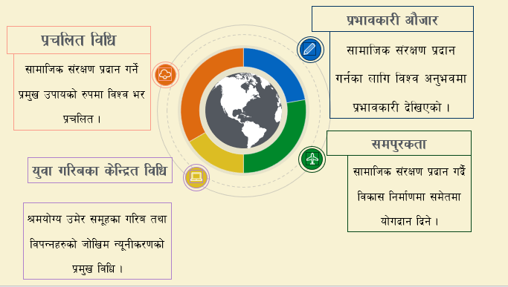
सार्वजनिक निर्माण कार्यको सान्दर्भिकता

Slide 5
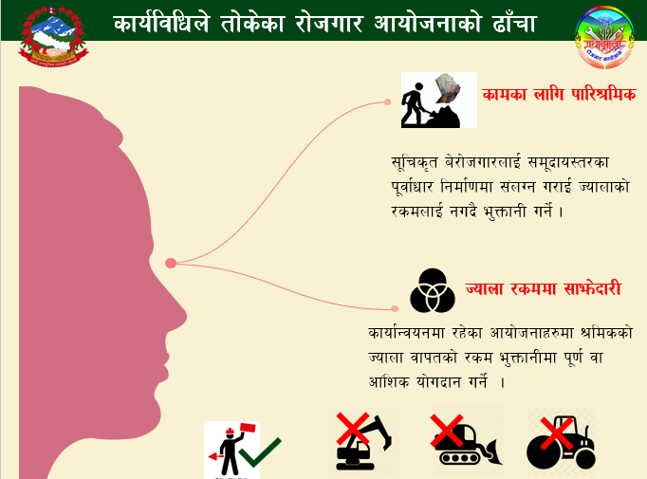

Slide 6
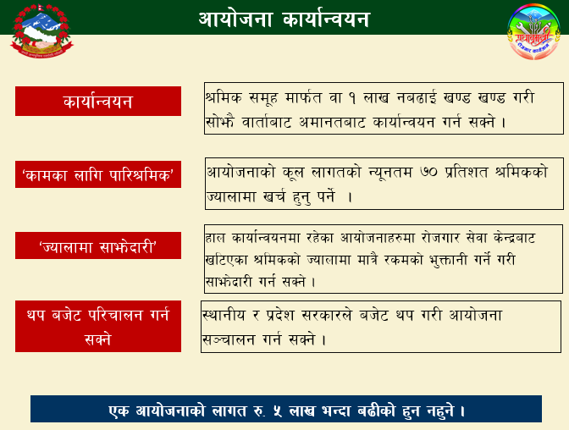

Slide 7
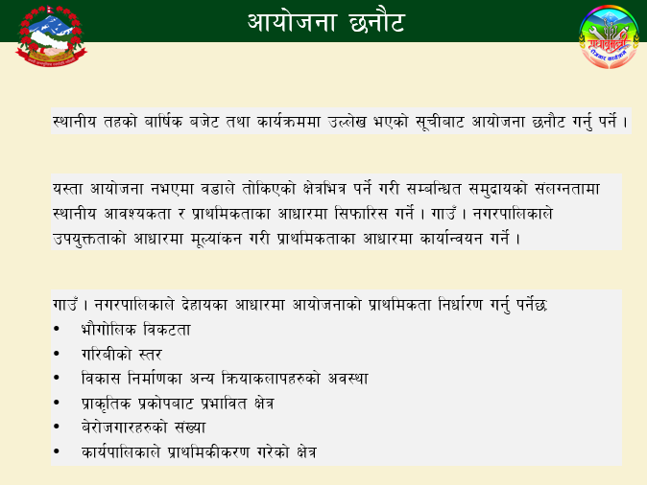

Slide 8
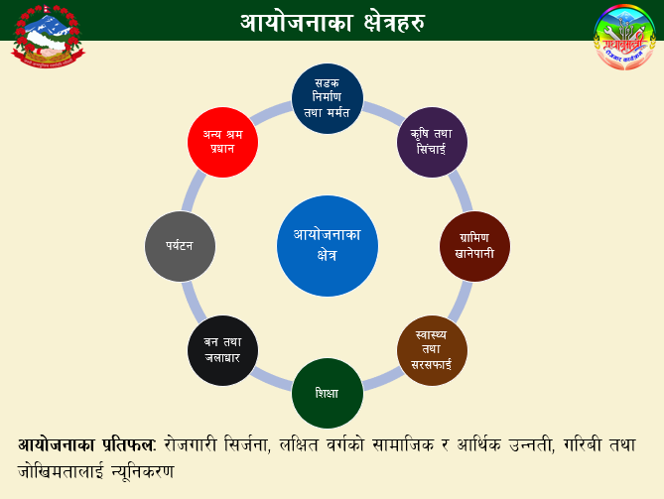

Slide 9
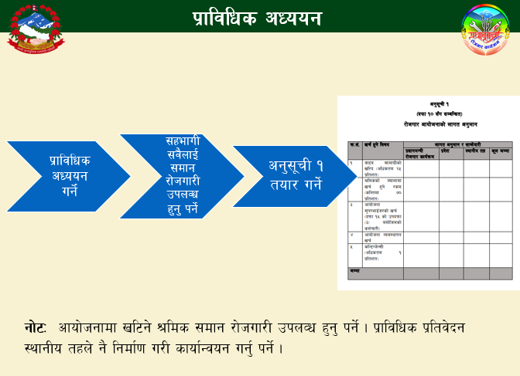

Slide 10
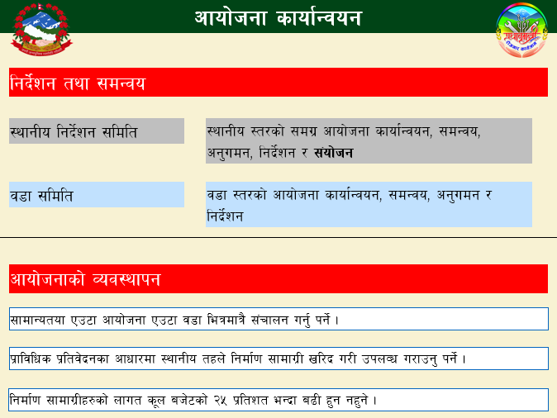

Slide 11
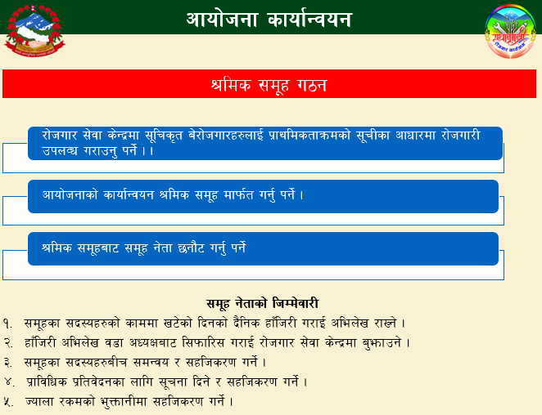

Slide 12
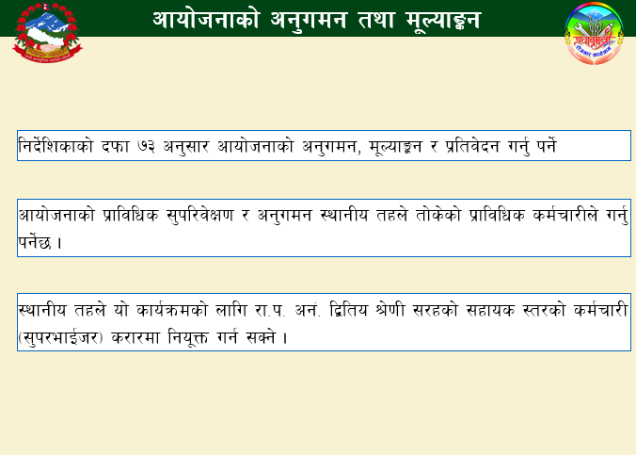

Slide 13
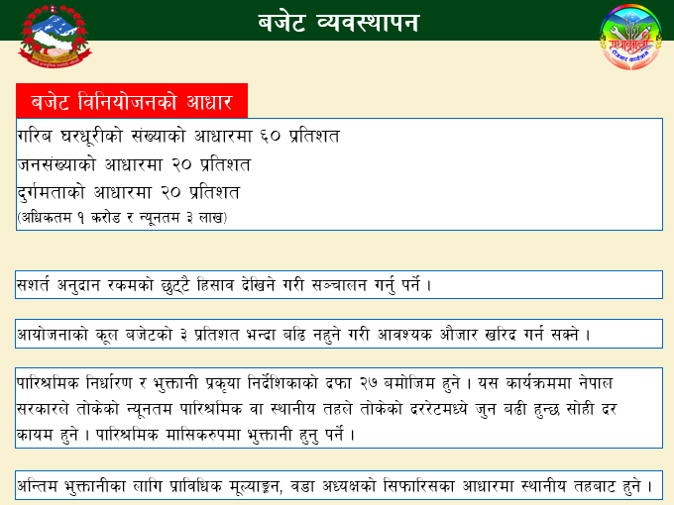

Slide 14
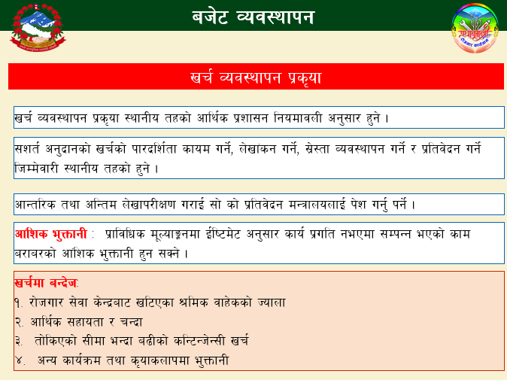

Slide 15
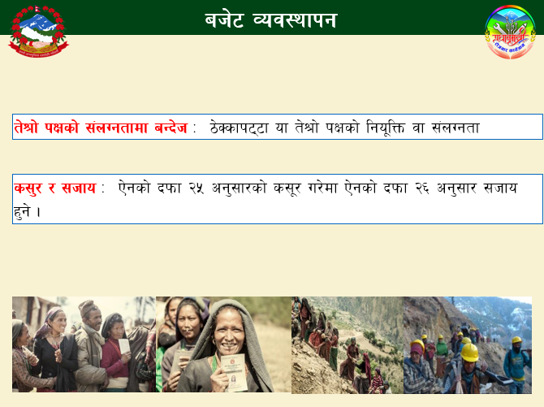

Slide 16
